Slide 1


Оценка бизнеса для предоставления в Правительственную комиссию по контролю за осуществлением иностранных инвестиций в РФ
Ильин Максим Олегович, Генеральный директор Ассоциации «СРОО «Экспертный совет», к.э.н.

Slide 2
Отдельные события, повлиявшие
на развитие методологии оценки
t
2015 год
– оценка в целях «оспаривания»
кадастровой стоимости
2015 год
– оценка бизнеса
для Правкома
2006 год
– оценка вкладов
в инвестиционные проекты

Slide 3
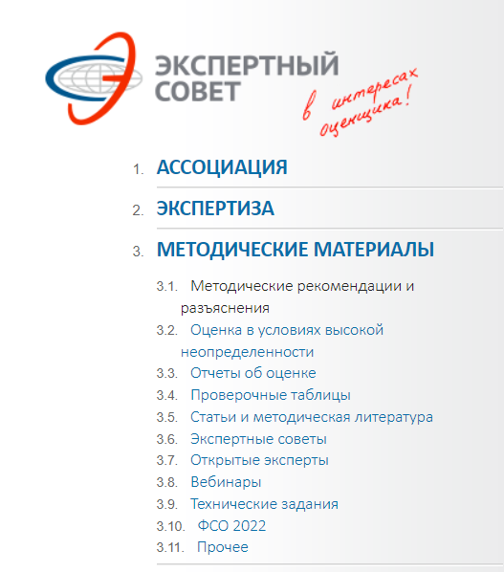

Источник информации
https://srosovet.ru/press/news/050924-2/
МЕТОДИЧЕСКИЕ РАЗЪЯСНЕНИЯ
по подготовке отчетов об оценке бизнеса для предоставления
в Правительственную комиссию по контролю за осуществлением иностранных инвестиций в Российской Федерации от 05.09.2024 МРз–2/23(7)

Slide 4

Формы методического обеспечения
рекомендации
разъяснения

Slide 5

Структура МРз для Правкома
1. Формирование Задания на оценку
2. Учет
факта выхода акционера
3. Специфика применения подходов к оценке
4. Дополнительные акценты внимания

Slide 6

Формирование задания на оценку
Объект оценки – конкретный пакет / доля участия.
Допущения:
должны быть понятны причины введения допущений;
условия предполагаемой сделки (взаимосвязанные сделки)
выполнение формальных требований ФСО.
Дата оценки – максимально близко к текущей.

Slide 7
Планы и перспективы развития бизнеса
Рыночная стоимость устанавливается с учетом планов и перспектив развития бизнеса, которые определяются (п. 6, 7 ФСО 8 [13]):
характеристиками имущественного комплекса, финансовым состоянием бизнеса и параметрами
его деятельности;
отраслевой и макроэкономической конъюнктурой (в частности, анализу подлежит влияние санкций
и ответных мер РФ);
последствиями сделки, которые имеют отношение к гипотетическому (типичному рыночному) покупателю (п. 14 ФСО II). Например, для сделки купли-продажи – фактом выхода акционера(ов) / учредителя(ей) по результатам Сделки.

Slide 8
Экономические последствия сделки
1. Зависят от оцениваемого пакета акций (размера доли), характеристик имущественного комплекса, деятельности, условий сделки.
2. Распространенные примеры Последствий Сделки:
изменение контрагентов бизнеса;
изменение структуры и условий финансирования;
появление дополнительных обязательств;
появление избыточных или непрофильных активов;
изменение условий доступа к ключевому сырью, материалам, объектам интеллектуальной собственности;
изменение размера / распределения / рисков денежных потоков;
появление оснований для прогноза плановой ликвидации бизнеса.
3. Сделка может и не приводить к существенным последствиям.

Slide 9
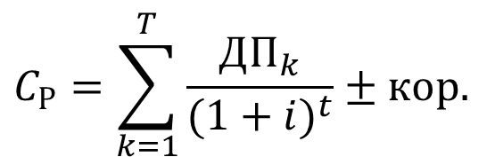
Доходный подход к оценке
– акценты внимания
$$C_{Р}=\sum_{k=1}^{T}{\frac{ДП_{k}}{(1+i)^{t}}}±кор.$$
1. Последствия Сделки могут влиять на величину денежных потоков, рисков деятельности, а также размер итоговых корректировок. При этом следует избегать двойного учета факторов стоимости (п. 23 ФСО V).
2. Риски могут отличаться от среднерыночных и ретроспективных. Риски могут как повышаться, так и снижаться, например, в связи с ответными мерами РФ на санкции (импортозамещение, обеспечение технологического и иного суверенитета и т.д.). Могут быть учтены в величине ставки дисконтирования (спецриск, структура капитала, стоимость заемного капитала).
3. Может иметь место существенное различие прогнозных и ретроспективных показателей деятельности в связи с Последствиями Сделки.
4. Планы и перспективы развития бизнеса формируются с учетом ключевых показателях эффективности для собственников [отдельный документ].

Slide 10
Затратный подход к оценке
– акценты внимания
1. Последствия Сделки могут отражаться на:
рыночной стоимости нематериальных активов;
обесценении части активов, экономическая полезность которых снизилась из-за Последствий Сделки;
рыночной стоимости займов и кредитов.
2. Существенным по стоимости активом может являться персонал, поскольку продолжение отдельных видов деятельности требует сотрудников такой квалификации и количества, получение которых в разумные сроки затруднено. Стоимость данного актива может быть определена по рыночным затратам на поиск и обучение сотрудников.
3. При наличии предпосылки ликвидации бизнеса после совершения Сделки – оценка осуществляется по методу плановой ликвидации.

Slide 11
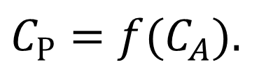
Сравнительный подход к оценке – акценты внимания
– акценты внимания
$$C_{Р}=f(C_{A}).$$
1. Как правило, при прочих равных условиях активы в Российской Федерации стоят дешевле, чем в развитых странах, по причине наличия большего странового риска.
2. Следует учитывать, что обстоятельства совершения сделок
с российскими объектами-аналогами до/после вступления в силу […] могут существенно отличаться.
3. Если сделки с объектами-аналогами были одобрены/совершены
в соответствии с Указами Президента […], следует анализировать их существенные условия, в т. ч. части дисконтов к рыночной стоимости, использованных для установления цены сделки и иных существенных условий сделки (например, наличие опционов).

Slide 12
Дополнительные акценты внимания
1. Описание существенных количественных и качественных характеристик существенных материальных элементов имущественного комплекса. Например, для основных средств:
масштаб;
месторасположение;
класс;
производственная мощность;
техническое состояние (физический износ).
2. Исследования за пределами процесса оценки.
Установление Последствий Сделки может требовать проведения анализа,
не относящегося к процессу оценки (п. 2 ФСО III).
Результаты соответствующего анализа могут быть предоставлены Оценщику Заказчиком или отраслевыми специалистами (п. 11 ФСО III). Использование данных материалов и связанные с этим допущения, ограничения рекомендуется закрепить в Задании на оценку (п.п. 6 п. 3 ФСО IV). При этом Оценщик проверяет достоверность соответствующих данных, используя доступные ему способы.

